Slide 1

Complications infectieuses de la période aiguë post-greffe (bactériennes, fongiques, virales et parasitaires)
DIU Allogreffe de cellules souches hématopoïétiques
13 Mars 2026
Dr S. Alfandari
Infectiologue, CH Tourcoing/CHU Lille
salfandari@ch-tourcoing.fr
www.gilar.org
A suivre en parallèle de la partie du Dr F. Wallyn
Pneumologue, CHU Lille

Slide 2
Lien d’intérêt 5 dernières années
Gilead:
  2023: 1 inscription congrès (SFGMTC Lille) pour communication (non rémunérée)

Slide 3
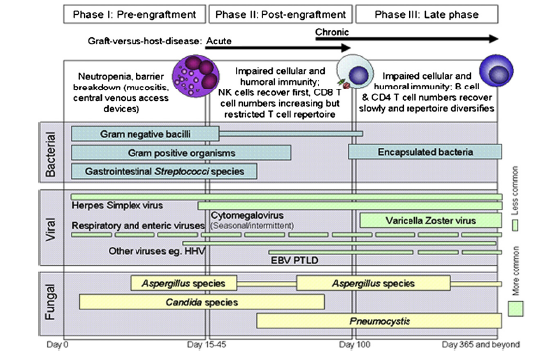
Infection et greffe de moelle
ASBMT/EBMT/CDC/IDSA 2009

Slide 4
Phase aigüe: du conditionnement à la prise de greffe
Les facteurs du risque infectieux
  Conditionnement +/- myéloablatif
    Durée de neutropénie
    Source cellulaire
  Dispositifs invasifs
  Historique du patient
    Motif de l’allogreffe
    ATCD infectieux
    Comorbidités

Slide 5
Les risques
Pathogènes
  Bactérien
    BGN
    CG+
    Autres
  Fongique
    Candida
    Aspergillus
    Autres fungi
  Virale
    Herpes viridae
    Virus respiratoires
    Hépatites
  Parasites
Sites
  Bactériémie sans foyer
  Pneumonie
  Cathéters
  Peau et tissus mous
  Digestif
    Mucite

Slide 6
Quel diagnostic ?
Métagénomique/NGS vs microbio standard
  Shanghai, avril 2021 à janvier 2023
  Patients sous acyclovir/posaconazole/sulfamethoxazole/anti CMV
  153 patients dont 92 neutropéniques
    = / bactéries: 22,9 vs 16,7% (p=0,08) et 52% de concordance
    > / fungi: 9,8 vs 2,2% (p=0,03), 1 seul patient symptomatique
    >/ virus: 62 vs 14% (p<0,001)
Sensibilité 69 (sang) à 100% (LBA, PL)
Spécificité 0 (LBA, PL) à 46% (sang)
Huang et al, Front Cell Infect Microbiol 2023

Slide 7
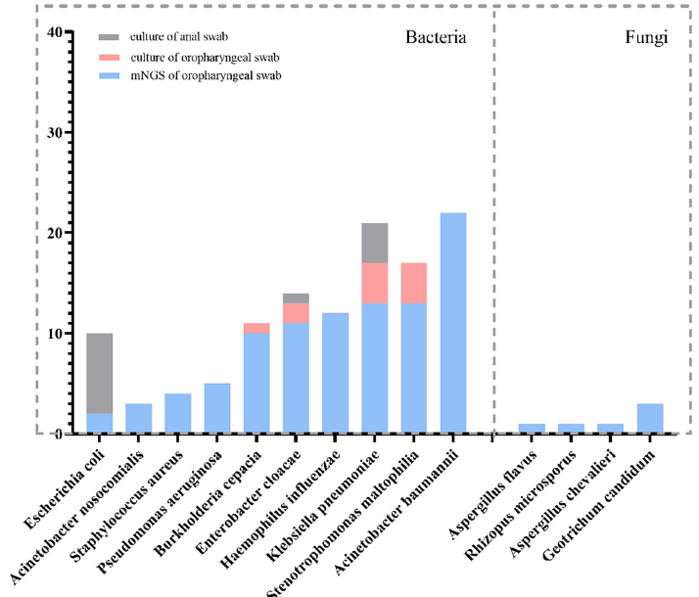
Métagénomique/NGS
Dépistage 128 patients avant conditionnement
  Oropharyngé: NGS et culture (recherche BGN)
  Anal: culture
Résultats
  Culture+: 15,6%
  NGS+: 49,2% (bacteries/fungi)
Conséquences
  Culture: + d’EBV post greffe
  NGS: + de MVO et MAT
    Si enterobacterale: + de bactériémies
Zhang et al, Microbiol Spectrum 2025

Slide 8
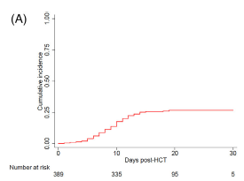
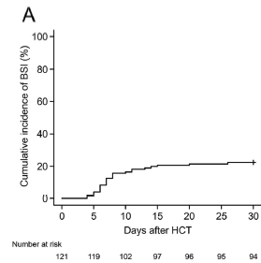
Infections bactériennes et allogreffe
Nguyen et al, TID 2024
Genève 421 allogreffe 2015-2021
  124 épisodes chez 121 patients = 29%
    78% CG+
  Mortalité toutes causes à J30 = 0,8%
Japon 121 allo < 31 ans 2018-2022
  27 épisodes chez 121 patients = 23,5%
    89% CG+
Recueil prospectif 24 pays/65 centres/2818 patients
  Pré prise de greffe
    Bactériémies à BGN: 8,4% (7-9) / adultes
Sajiki et al,PLOS one 2024
Averbush et al, J Infect 2020

Slide 9
Le problème en France et en Europe c’est le niveau de résistance des BGN
Revue 2011-2024 publications Europe sur NF (y compris hors alloG)
  30% risque bactériémie
Niveaux de résistance BGN
  FQ-R: 55% (35-89) ↗↗
  BLSE/R-C3G: 30% (6-51) ↗
  Carba-R : 13% (1-35) ↗
  MDR: 13% (1-35)
  P. aeruginosa carba-R: 26% (23-30)
  K. pneumoniae carba-R 38% i18-58)
Niveaux de résistance CGP
  SARM 26% (21-80)
  ERV 1% (1-4)
Enquête 25 pays allo ET autoG Fev 14-mai 15 - 414 alloG:
Pays Europe Nord Ouest (dont la France)
  FQ: 36%
  BL (FEP/CAZ/TZB): 28%
  Carba: 5%
Baccelli et al, J Infect 2025
Averbuch et al. CID 2017

Slide 10
Importance du suivi de données locales
Bactériémies en allogreffe « secteur protégé » et BMR:
2024 n = 32 | Nb | %
Bacilles à Gram négatif
Enterobacteries non BLSE | 12 | 53%
Enterobacteries BLSE | 2
Enterobacteries EPC | 2
Pseudomonas « S » | 1
Capnocytophaga
Cocci à Gram positif |  | 38%
SCN (≥ 2 séries) | 3
Enterococcus | 4
Streptococcus | 5
CG- | 1
Anaérobie | 1
Candida | 1
CHU Lille BLSE/SARM/PARC/EPC | Ensemble hémato | Greffe aigüe
2024: n BMR/HC+ (%) | 22/248 (9%) | 4/32 (13%)
2023: n BMR/HC+ (%) | 29/228 (13%) | 12/31 (39%)
2022: n BMR/HC+ (%) | 10/240 (4%) | 5/24 (21%)
2021: n BMR/HC+ (%) | 22/246 (9%) | 4/17 (23%)
2020: n BMR/HC+ (%) | 18/208 (9%) | 7/26 (27%)
2019: n BMR/HC+ (%) | 11/184 (6%) | 2/15 (13%)
2018: n BMR/HC+ (%) | 20/196 (10%) | 4/16 (25%)
2017: n BMR/HC+ (%) | 15/266 (6%) | 1/18 (6%)
2016: n BMR/HC+ (%) | 19 / 232 (8%) | 4/24 (17%)
2015: n BMR/HC+ (%) | 29 / 212 (14%) | 2/38 (5%)
2014: n BMR/HC+ (%) | 26 / 277 (9%) | 7/ 57(12%)
2013: n BMR/HC+ (%) | 17/233 (7%) | 3/38 (8%)
Données M Titecat, Bactériologie, Lille

Slide 11
Prophylaxies: recommandations
Tomblyn. BBMT 2009
Freifeld . CID 2011
Flowers. JCO 2013
ASBMT 2009, IDSA 2010, ASCO 2013:
  FQ recommandée BI
  Diminution HC BGN mais pas mortalité
  Implique obligatoirement de mettre en place une stratégie de dépistage des résistances des BGN aux FQ (BII)
Risques
  BGN FQ-R, SARM, BLSE, C. difficile
  Perte d’une classe pour le traitement probabiliste
  A adapter à l’écologie locale: pas si haut % de résistance
Exemple, Lille, allogreffe « phase aigue » 2023
  113 prélèvements avec ATBG: 75 FQ-R = 66%
    91 BGN: 55 FQ-R = 60%
  26 bactériémies à BGN: 13 FQ-R: 59%
      => peu d’intérêt à la prophylaxie
Averbuch. Haematologica 2013
EBMT Handbook 2024
Mikulska et al J Infect 2018
Données M Titecat,
Bactériologie, Lille

Slide 12
Antibioprophylaxie par lévofloxacine (ABPL)
Patients pré prise de greffe
  Comparaison centre avec ou sans
  ABPL associé à risque accru de bactériémie à BGN (significatif en univarié)
Patients pré prise de greffe
  ABPL avec/sans
  Plus de HC à BGN « sans » (15vs34, p=0,003)
  Pas de différence mortalité (~5%)
  Moins de résistances à pip/taz (71vs30), FQ (49vs10) et carba (95vs50) « sans »
Etude Brésilienne 310 greffes dont 21% allo,
  2016-2018 (avec) vs 2019 (sans) ABPL
  Plus de bactériémies « après » (14 vs 37%; OR 3,7 [2,0-7,1])
  Moins de résistance des BGN « après » 60 vs 17%
  Moindre mortalité à j30 (27 vs 3%; OR 0,23 [0,06-0,95])
Averbush et al, J Infect 2020
Clerici et al, Blood advances 2023
Guimarães Antibiotics 2022

Slide 13
Antibioprophylaxie neutropénie en France
Assez peu utilisée
  Probablement en lien avec niveau de résistance aux FQ
RFE « Prise en charge du neutropénique en réanimation » (SRLF+GFRUP/SFAR/SFH/SF2H/SPILF)
  Une prophylaxie antibactérienne ne doit probablement pas être employé chez un patient neutropénique de réanimation (grade 2-, accord fort)
Non recommandé par SFGM-TC
Schnell AIC 2016
Lewalle et al, Bull Cancer 2019

Slide 14
Décontamination digestive et BLSE/EPC
Pas d’étude récente chez le neutropénique
« proxy » réanimatoire: études contradictoires
  Risque sélection souches résistantes
    Ex: Réanimation Pays-Bas - suivi KP BLSE J0 puis 2/sem
    Avant/après DDS: Coli/tobra => augmentation
      KP BLSE coli-R: 0/28 => 75/106
      Pathogènes naturellement coli-R (Proteus, Morganella, Serratia)
  Pas de risque sélection souches R
    Réanimation Rennes – dépistage BLSE J0 puis 1/sem Patients ventilés >24h de 2008 à 2012
    Avant/après DDS: coli/tobra/amb po 4/j + MPR nasale x2 + toilette chlorex x2
      Diminution de l’incidence des BLSE (1,59 vs 5,42/1000 JH en pré intervention; p<0,001)
      Diminution incidence infections à BMR (1,59 vs 5,43/1000 JH en pré intervention; p<0,0001)
RFE 2017 réanimation
  L’évoque si <20% BMR (et pneumonies fréquentes)
Non recommandé par SFGM-TC
Citée comme « à évaluer au cas par cas » par EBMT (Handbook2019)
  Non recommandé pour les EPC
Plusieurs essais en cours sur TMF et décolonisation EPC (hors hémato)
Halaby AAC 2013
Camus J Inf 2016
Lewalle et al, Bull Cancer 2019

Slide 15
Recommandations européennes: Paramètres du choix ATB ECIL10-2024
Ecologie locale
ATCD BMR
FdR BMR
  Exposition ATB/C3G
  Noso
  Hospit. longue ou répétée
  KT U
  Patients agés
  Séjour réa
  Présentation clinique
    Grave
2 stratégies à discuter
  Escalade
    Traitement probabiliste « non carbapénème »
    Escalade selon µbio/ clinique
  Désescalade
    Couverture initiale large
    Désescalade si on ne trouve pas de pathogène résistant
    Plus adaptée à l’allogreffe
Averbuch Lancet ID 2025
Averbuch et al. Haematologica 2013

Slide 16
Stratégies à définir par centre
Dépistage systématique ?
Antibiogramme sur prélèvements de dépistage ?
En 1ère ligne sur un porteur ?
Si échec 1ère ligne chez un porteur ?
Si appel du labo pour HC+ chez un porteur ?
Uniquement si sepsis/choc chez un porteur ?

Slide 17
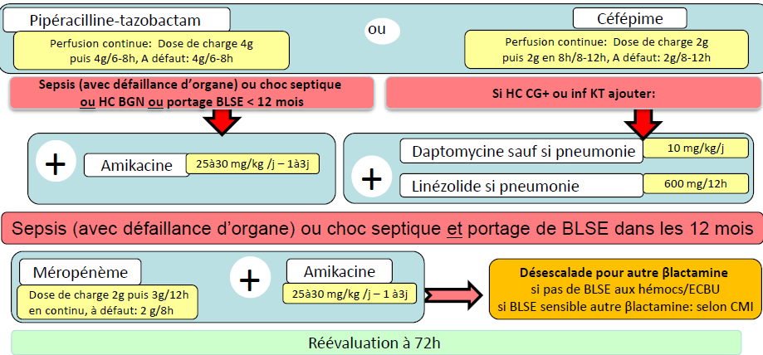

Stratégie ATB: exemple d’adaptation
gilar.org/UserFiles/File/guides/neutropenie-febrile-hemato-chu-lille-v11-2024.pdf

Slide 18
Prise en compte du risque EPC: exemple
En épidémie: Couverture EPC en probabiliste puis désescalade rapide
Hors épidémie: ne pas prendre en compte les EPC en probabiliste sauf ↘ TA
  ATB habituelle selon le statut du patient
  ↘ TA, ou BGN sur HC (avec prescriptions anticipées pour la garde)
    Molécule adaptée à la dernière résistance connue puis désescalade rapide
Arrêter dès que possible pour préserver la molécule
  A l’identification si pas un BGN, ou à 72h si les HC ne poussent pas
  Al ’antibiogramme si ce n'est pas une EPC
  7 jours si bactériémie simple à EPC
EPC
  Oxa48: Céfépime-enmetazobactam ou ceftazidime/avibactam
  KPC: Meropénème/vaborbactam
  NDM: Aztreonam/avibactam
P. aeruginosa multi R
  Ceftolozane/tazobactam
  Céfidérocol: aussi sur Acineto, Steno, EPC. En association, PAS en probabiliste
  Colimycine: aussi sur pyo, acineto et EPC (sauf Serratia, Proteus, Morganella)

Slide 19
Durée de traitement
Old school
  Jusqu’à la sortie d’aplasie
Recos actuelles (ECIL10-2024)
  Arrêt ATB probabiliste à ≥ 72h
    Si apyrexie ≥ 48h et stable (grade BII en alloG)
      Quelque soit profondeur et durée de neutropénie
  Si infection documentée (microbio ou clinique) (grade BII)
    Jusqu’à éradication microbiologique (donc contrôle HC)
    Jusqu’à résolution des signes d’infection et ≥ 72h apyrexie
    (durée selon site de l’infection)
    Reprise précoce ATB si réapparition fièvre
Averbuch Lancet ID 2025

Slide 20
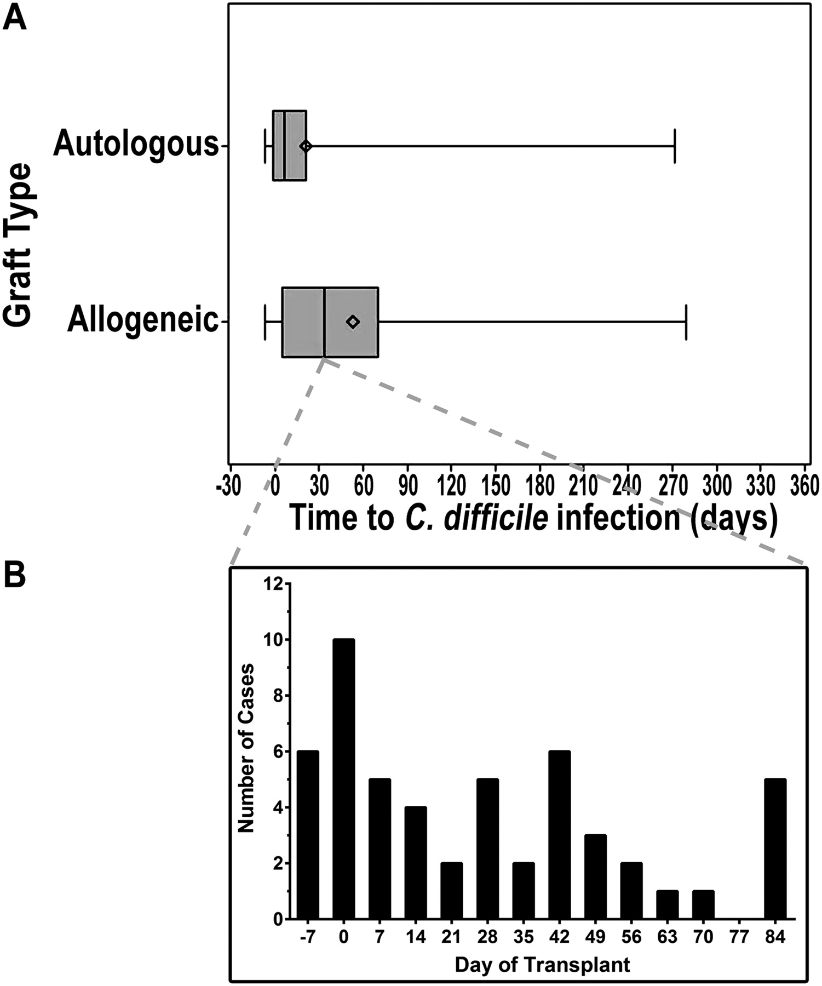
Infection à C. difficile
Revue littérature 2014à2021
  15% ICD
Peu de données sur délai de survenue
Luo et al. Front Cell Infect Microbiol 2022
Alonso et al. CID 2012
Notes:
Timing of Clostridium difficile infection (CDI) by transplant type. Among autologous hematopoietic stem cell transplant (HSCT) recipients with CDI (n = 30), the median time to infection was 6.5 days compared with a median time to infection of 33 days among allogeneic HSCT recipients (n = 62). The inset demonstrates the timing of infection among allogeneic HSCT recipients. An additional 5 patients who received allogeneic transplants had disease after day 180 (not shown).

Slide 21
Aspergillose précoce en allogreffe
Pas si rare
  Etude Française cas témoin 2005-2010: 19% précoce
FDR d’infection à moisissure en phase aigue
  LA pas en RC / Sang de cordon / GVH aigue stade III ou IV / Mismatch ou fichier et au moins un autre FdR, GVH cortico résistante/dépendante
L’environnement protégé ne résout pas tout
  Colonisation préalable: alternance séjours domicile/secteur protégé/secteur non protégé
  FdR contamination préalable: BPCO/Travaux domicile < 6 mois/ECOG >=2/Exposition professionnelle
Robin, BBMT 2018
Girmenia BBMT 2014
Caira Haematologica 2015

Slide 22
Prophylaxie antifongique: ECIL 10-2024
Du conditionnement à la prise de greffe
SANS facteurs de risque d'aspergillose
  Fluconazole: 400 mg/j: AI
  Posaconazole cp: BII
  Isavuconazole: BII
  Itraconazole / voriconazole / micafungine: BI
  Aérosols ambisome + fluco oral: CIII
Avec facteurs de risque d'aspergillose
  Posaconazole : BII
  Itraconazole: BI
  Voriconazole: BI
  Isavuconazole: BII
  Micafungine: CI
  Fluconazole: DIII (contre)
Pagano et al Leukemia 2025

Slide 23
Suspicion IFI: probabiliste vs préemptif
Essai randomisé EORTC / 556 patients
  Tous sous fluconazole + caspofungine
Probabiliste = déclenché par la fièvre
Préemptif = déclenché par résultat
    GM (sur screening bi-hebdo) ou culture Aspergillus / crachats
    Infiltrat radio ou scan thoC
Même efficacité y compris sur alloHSCT
  Survie àJ42 et J84: >90%
  IFI à J84/ 7-8%
  Moins d’AF dans le bras préemptif: 27 vs 63%
Maertens CID 2023

Slide 24
Traitement curatif (ECIL)
Tissot Haematologica 2017
Aspergillose
  1ère ligne: voriconazole ou isavuconazole (alternative LAmB, olorofim, fosmanogepix ?)
Candidose invasive
  1ère ligne avant identification: candine ou LAmB
  Après identification: C. albicans, glabrata, krusei: candine sauf C. parapsilosis: fluco
Autres
  Mucormycose: Antifungique + baisse immunodépression + chirurgie
    1er choix LAmB puis posaco/isavuco
  Fusarium: 1er choix voriconazole (olorofim , fosmanogepix ?)
  Scedosporium : 1er choix voriconazole, (olorofim , fosmanogepix ?)
  Lamentosporum prolificans: Panrésistant (olorofim, fosmanogepix ?)
Monitorage taux sériques azolés ++++
Tortorano CMI 2013

Slide 25
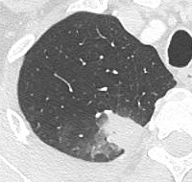
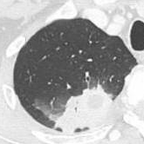
Résistance chez les fungi
Lestrade CMI 2018
Ullman CMI 2018
www.swab.nl/guidelines
Aspergillus et azolés
  Pays bas: 19% de résistance au voriconazole avec ↗ DC si R
    Prise en compte dans les recos ESCMID de TT probabiliste
  Cas sporadiques en France
    Ponction/scan: mutation TR34/L98H
Pneumocystis
  Atovaquone
    7 cas décrits en transplantation cardiaque
    Sélection sous concentration sub optimale et diffusion nosocomiale
  Cotrimoxazole
    Rare en hématologie, Possible transmission croisée
Guegan et al, Front Cell Inf Microbiol 2021
Argy CID 2018

Slide 26
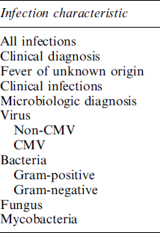

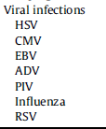


Infections virales et allogreffe J0 à J30
Cohorte 759 allogreffe
  Enfants/adolescents
81 cdt atténué
Srinivasan et al. BBMT 2013
Safdar et al. BMT 2010

Slide 27
Infections virales
Celles pour lesquelles il y a une prévention médicamenteuse
  HSV
  VZV
  CMV
  HVB
Celle ou il y a (ou pas) un traitement curatif
  COVID19
  VRS et autres virus respi
  Adenovirus
  BKV
  HHV6
  etc……

Slide 28
Infections virales
Styczynski et al. BMT 20090 (ECIL2)
Lewalle et al, Bull Cancer 2019
HSV/VZV
  Prophylaxie (val)acyclovir pendant la phase aigüe
CMV
  Prophylaxie Letermovir ou monitorage +/- traitement préemptif
HVB
  TT si anti HBc+
Ljungman BMT 2008 (ECIL2)
Sourisseau Blood advances 2022
Mallet et al. Lancet Infect Dis 2016
Lewalle et al, Bull Cancer 2019

Slide 29
Infections virales
HHV6: réactivation, FdR GVH aigüe et mortalité
  Pas de prophylaxie
  TT curatif Ganciclovir/foscarnet
Adenovirus
  Monitorage systématique pendant l’aplasie, + si symptômes
  Cidofovir (plus de brincidofovir disponible)
BK Virus
  Cf cours cystites hémorragiques
Ward et al, Haematologica 2019 (ECIL2017)
Dulery et al. BBMT 2012
Deconinck et al. Pathol Biol 2013 (SFGM)
Matthes-Martin et al. TID 2012. (ECIL4)

Slide 30
Virus respiratoires: recommandations
Recherche virus si signes infection VRS ou VRI
  Si +, décaler la greffe si possible
Nombreux virus possibles:
  Grippe, covid, VRS, PIV, MPV, RhinoV, autres corona, AdV etc…
Peu de traitements disponibles
  Grippe: Oseltamivir (baloxavir, favipiravir ?)
  Covid: Niltremavir/ritonavir, remdesivir, plasma convalescent
  VRS: Ribavirine +/- IgIV (pavilizumab ?)
  MPV: Ribavirine +/- IgIV
  PIV : IgIV +/- Ribavirine
  AdV: cidofovir (IgIV ?)
  IgPoly: les autres ?
von Lilienfeld-Toal et al, Lancet ID 2026, ecil 10
Cesaro et al Leukemia 2025

Slide 31
Parasitoses
Ne pas rater un accès palustre
Anguillulose
  Si séjour en zone d’endémie
  Risque anguillulose maligne
  Traitement systématique: 1 cure ivermectine
Toxoplasmose et greffe
  Revue de 138 greffes toxo+ 2013-2017 à St Antoine
  9 (7%) réactivations avant J30 (sur 16 au total)
    4 infections (J14/25/26/29) et 5 maladies (J16/19/21/27/28)
      Tous patients sans prophylaxie sauf 1 sous atovaquone
Paccoud et al. BMT 2020

Slide 32
Conclusion: Infections en phase de greffe aigue
  Bactérien
    Surtout des bactériémies
    Diagnostic facile mais de + en + de BGN difficiles à traiter
  Champignon
    Pas si compliqué
  Virus
    Un vrai problème
  Parasites
    Plutôt rares

